Slide 1
КИЗИЛЮРТОВСКИЙ РАЙОН –
УНИКАЛЬНЫЙ КРАЙ ЦЕНТРАЛЬНОГО ДАГЕСТАНА.
ПРЕКРАСНОЕ МЕСТО ДЛЯ ТУРИЗМА, ОТДЫХА, ОЗДОРОВЛЕНИЯ И РЕКРЕАЦИИ

Slide 2
ГЕРБ
КИЗИЛЮРТОВСКОГО
РАЙОНА
ТУРИСТИЧЕСКИЙ И
РЕКРЕАЦИОННЫЙ
ПОТЕНЦИАЛ

Slide 3
БРЕНД
КИЗИЛЮРТОВСКОГО
РАЙОНА
ТУРИСТИЧЕСКИЙ И
РЕКРЕАЦИОННЫЙ
ПОТЕНЦИАЛ

Slide 4
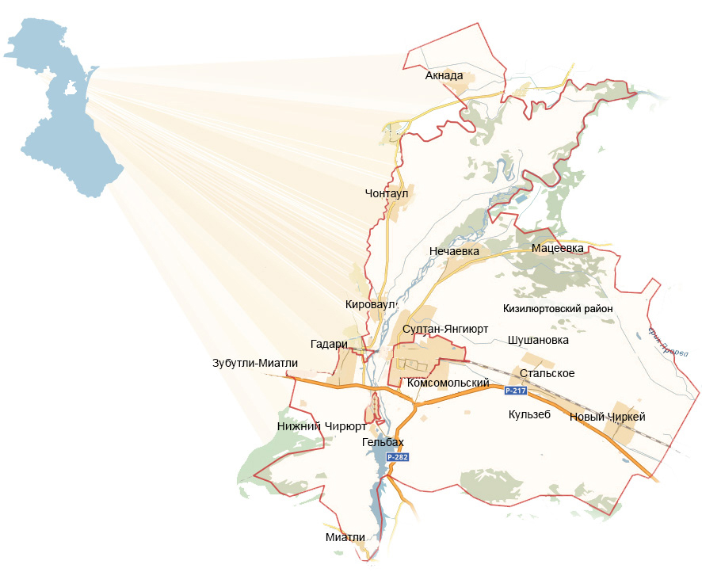
1967 год
КИЗИЛЮРТОВСКИЙ РАЙОН
16
ПОСЕЛЕНИЙ
13
МУНИЦИПАЛЬНЫХ ОБРАЗОВАНИЙ
01
02
03
04
05
ХАСАВЮРТОВСКИЙ
БАБАЮРТОВСКИЙ
КАЗБЕКОВСКИЙ
БУЙНАКСКИЙ
КУМТОРКАЛИНСКИЙ
ТУРИСТИЧЕСКИЙ И
РЕКРЕАЦИОННЫЙ
ПОТЕНЦИАЛ
СОСЕДИ КИЗИЛЮРТОВСКОГО РАЙОНА
ТУРИСТИЧЕСКИЙ И
РЕКРЕАЦИОННЫЙ
ПОТЕНЦИАЛ

Slide 5
КИЗИЛЮРТОВСКИЙ РАЙОН
ТУРИСТИЧЕСКАЯ ХАРАКТЕРИСТИКА
60
МАХАЧКАЛА
РАСТОЯНИЕ ОТ СТОЛИЦЫ 60 КМ.
ТЕРРИТОРИЯ РАЙОНА –
524 КВ. КМ.
524
СЕВЕРОКАВКАЗСКАЯ
ЖЕЛЕЗНАЯ
ДОРОГА
ЧИСЛЕННОСТЬ НАСЕЛЕНИЯ –
70 ТЫС. ЧЕЛ
70
ФЕДЕРАЛЬНАЯ
АВТОТРАССА
М-29
ОКОЛО 50
НАЦИОНАЛЬ-НОСТЕЙ
50
ТУРИСТИЧЕСКИЙ И
РЕКРЕАЦИОННЫЙ
ПОТЕНЦИАЛ

Slide 6
01
ЛЕСНОЙ ФОНД:
4354 КВ. М.
СРЕДНЯЯ
ТЕМПЕРАТУРА
ЛЕТОМ: + 30 С
02
04
05
СРЕДНЯЯ
ТЕМПЕРАТУРА
ЗИМОЙ: + 2 С
КИЗИЛЮРТОВСКИЙ РАЙОН
ВОДНЫЙ ФОНД:
361 КВ. М.
ПО СВОИМ КЛИМАТИЧЕСКИМ УСЛОВИЯМ ЯВЛЯЕТСЯ ОДНИМ ИЗ ПЕРСПЕКТИВНЫХ РАЙОНОВ ДЛЯ РАЗВИТИЯ ТУРИЗМА.
03
СРЕДНЯЯ
ТЕМПЕРАТУРА
ВОДЫ ЛЕТОМ:
+ 26 С
ТУРИСТИЧЕСКИЙ И
РЕКРЕАЦИОННЫЙ
ПОТЕНЦИАЛ
6

Slide 7
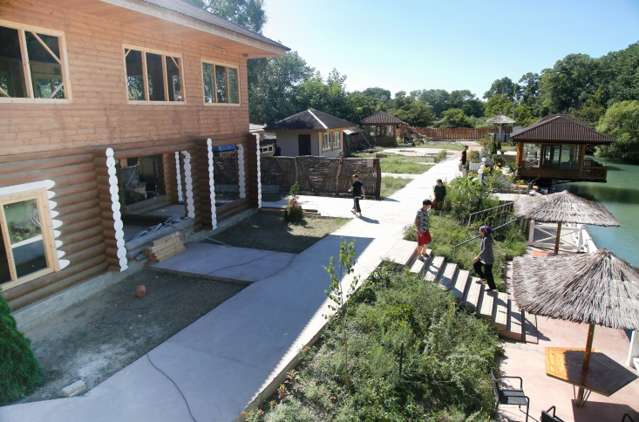
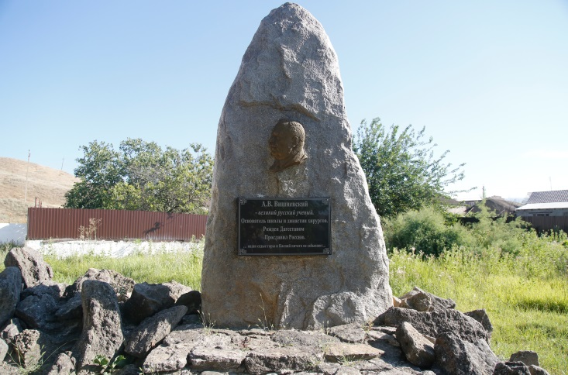
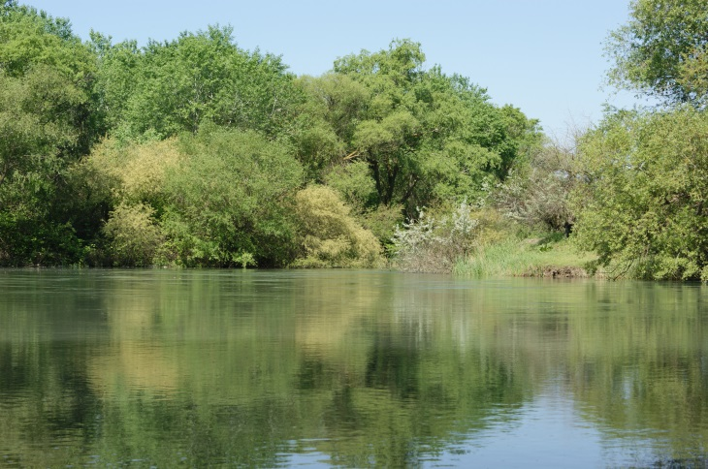
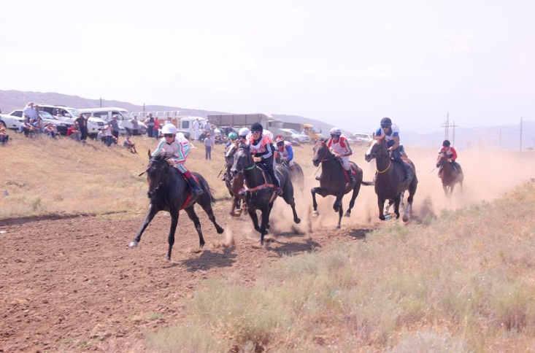
Туризм
КИЗИЛЮРТОВСКИЙ РАЙОН ОБЛАДАЕТ ВЫСОКИМ ТУРИСТСКО-РЕКРЕАЦИОННЫМ ПОТЕНЦИАЛОМ, КОТОРЫЙ ИМЕЕТ МНОЖЕСТВО КОНКУРЕНТНЫХ ПРЕИМУЩЕСТВ ДЛЯ ФОРМИРОВАНИЯ И РАЗВИТИЯ МОЩНОГО КУРОРТНО-ТУРИСТИЧЕСКОГО КОМПЛЕКСА.
ПРИРОДНЫЕ И РЕКРЕАЦИОННЫЕ РЕСУРСЫ
ИСТОРИКО-КУЛЬТУРНОЕ НАСЛЕДИЕ
ЗЕЛЕНЫЙ ТУРИЗМ
СОБЫТИЙНЫЙ ТУРИЗМ
АГРОКЛИМАТИЧЕСКИЕ УСЛОВИЯ, ГЕОТЕРМАЛЬНЫЕ ВОДЫ И ГОСТЕВЫЕ КОМПЛЕКСЫ
ПАМЯТНИКИ АРХИТЕКТУРЫ И ДОСТОПРИМЕЧАТЕЛЬНОСТИ
ЛЕСНЫЕ И ВОДНЫЕ РЕСУРСЫ
ЭКОНОМИЧЕСКИЕ, СПОРТИВНЫЕ И КУЛЬТУРНЫЕ СОБЫТИЯ.
ТУРИСТИЧЕСКИЙ И
РЕКРЕАЦИОННЫЙ
ПОТЕНЦИАЛ

Slide 8
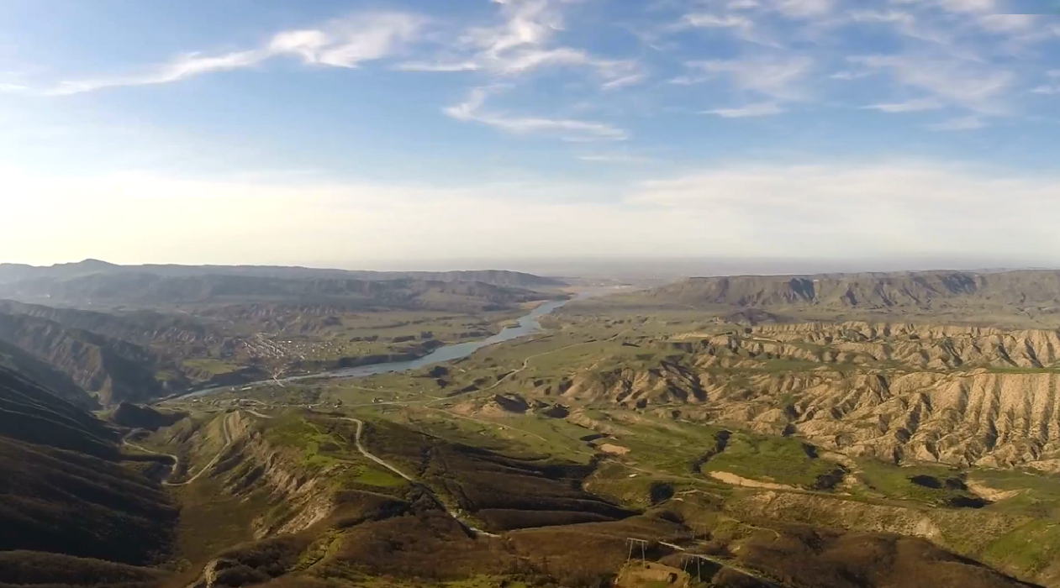
ОХОТА
РЫБОЛОВСТВО
ПАЛОМНИЧЕСТВО К СВЯТЫМ МЕСТАМ
ПО ИТОГАМ 2016 ГОДА ТУРПОТОК СОСТАВИЛ ОКОЛО 2000 ЧЕЛОВЕК,
С УЧЕТОМ ВНУТРЕННЕГО ТУРИЗМА.
ВСЕГО НА ТЕРРИТОРИИ КИЗИЛЮРТОВСКОГО РАЙОНА 6 ОБЪЕКТОВ КУЛЬТУРНОГО НАСЛЕДИЯ, ПАМЯТНИКОВ ИСТОРИИ И КУЛЬТУРЫ ФЕДЕРАЛЬНОГО ЗНАЧЕНИЯ. А ТАКЖЕ ИМЕЮТСЯ 70 ОБЪЕКТОВ КУЛЬТУРНОГО НАСЛЕДИЯ РЕГИОНАЛЬНОГО ЗНАЧЕНИЯ, ЯВЛЯЮЩИЕСЯ ПАМЯТНИКАМИ ИСТОРИИ И КУЛЬТУРЫ.
ТУРИСТИЧЕСКИЙ И
РЕКРЕАЦИОННЫЙ
ПОТЕНЦИАЛ

Slide 9
1
ВЕРХНЕЧИРЮРТОВСКОЕ ГОРОДИЩЕ
ВЕРХНЕЧИРЮРТОВСКИЙ КУРГАННЫЙ МОГИЛЬНИК
2
3
ВЕРХНЕЧИРЮРТОВСКИЙ ГРУНТОВЫЙ МОГИЛЬНИК
БАВТУГАЙСКОЕ
ГОРОДИЩЕ
4
СИГИТМИНСКОЕ
ГОРОДИЩЕ
5
А ТАКЖЕ ИМЕЮТСЯ 70 ОБЪЕКТОВ КУЛЬТУРНОГО НАСЛЕДИЯ РЕГИОНАЛЬНОГО ЗНАЧЕНИЯ, ЯВЛЯЮЩИЕСЯ ПАМЯТНИКАМИ ИСТОРИИ И КУЛЬТУРЫ.
70
ТУРИСТИЧЕСКИЙ И
РЕКРЕАЦИОННЫЙ
ПОТЕНЦИАЛ

Slide 10
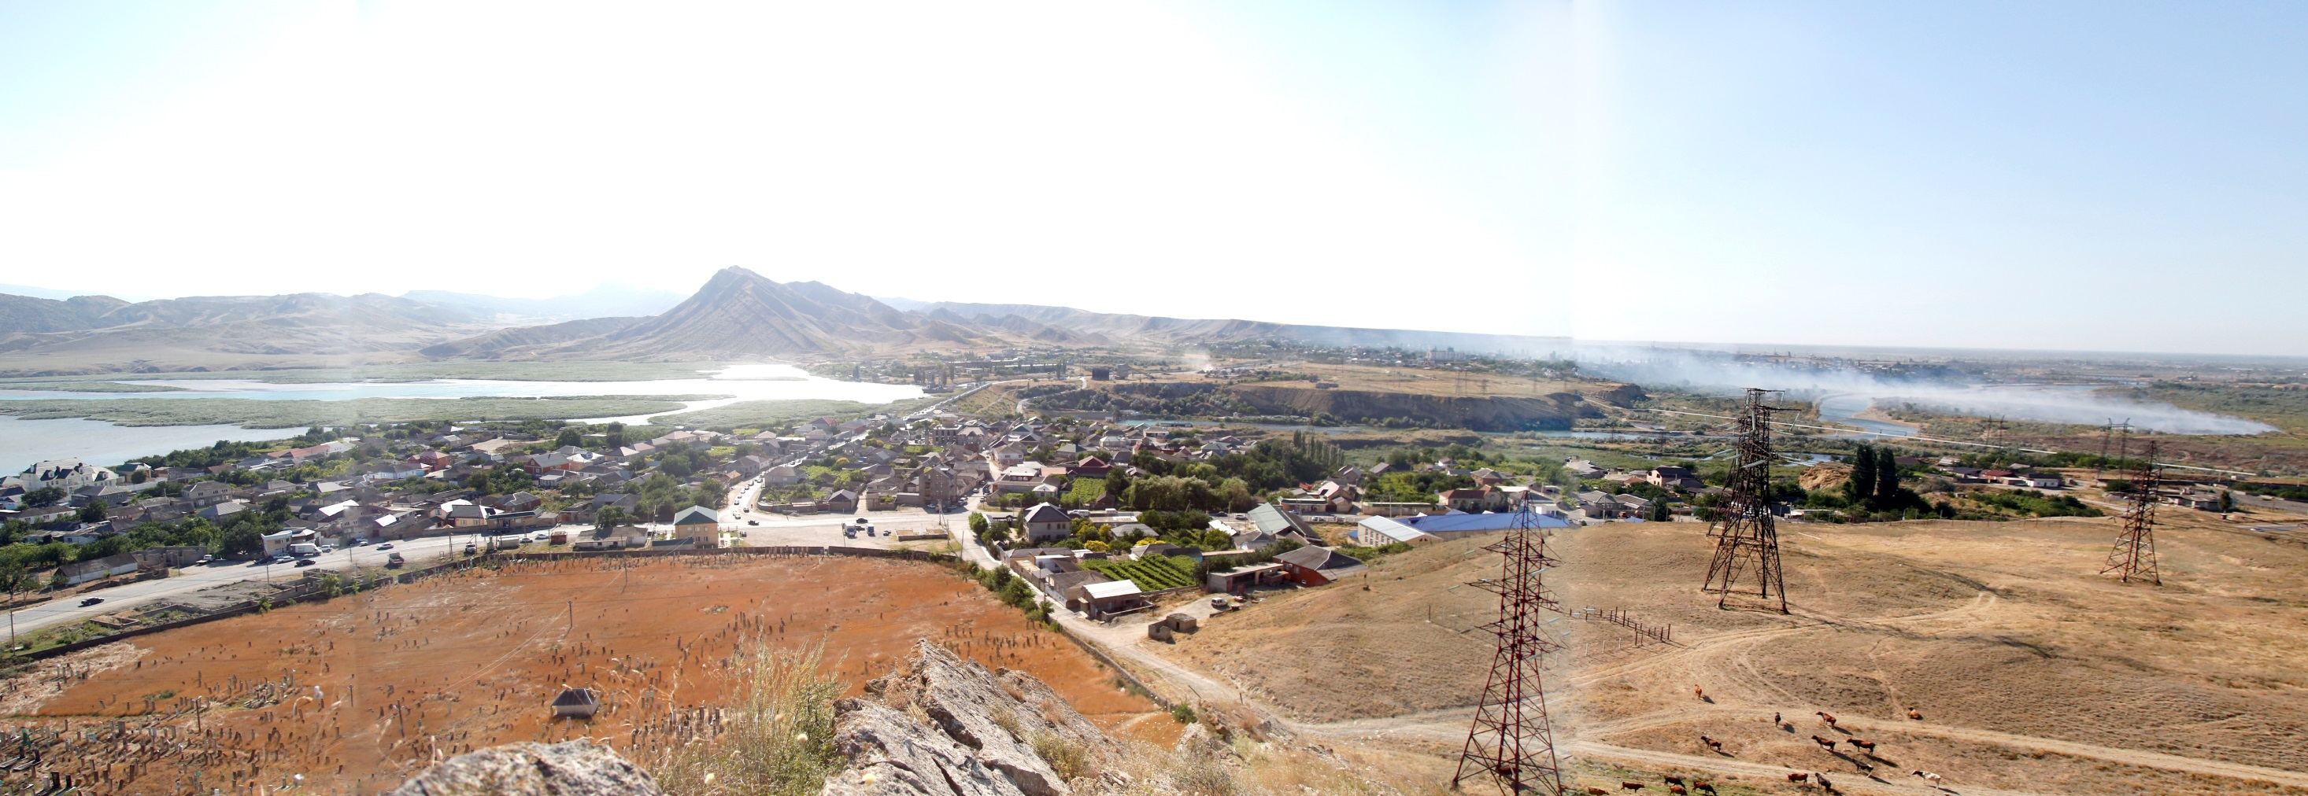
БЕЛЕНДЖЕР
СЕЛО ГЕЛЬБАХ. КИЗИЛЮРТОВСКИЙ РАЙОН
ИСТОРИЧЕСКИЕ ИССЛЕДОВАНИЯ ПРОШЛОГО ДОКАЗЫВАЮТ, ЧТО СЕЛЕНИЕ ГЕЛЬБАХ ЯВЛЯЕТСЯ ДРЕВНЕЙШЕЙ СТОЛИЦЕЙ
ХАЗАРСКОЙ ИМПЕРИИ – БЕЛЕНДЖЕР. ПРЕДПОЛАГАЕТСЯ, ЧТО НАЗВАНИЕ ГОРОДА ИМЕЕТ ИРАНСКОЕ ПРОИСХОЖДЕНИЕ, А ОСНОВАТЕЛЕМ ГОРОДА БЫЛ ХОСРОВ АКУШИРВАН. «БЕЛЕНДЖЕР» ОБРАЗОВАЛАСЬ ИЗ ДВУХ СЛОВ: «БАЛАН» – «ВЫСОКИЙ», «ГРОМКИЙ», «ДЛИННЫЙ»; «ДЖОР» – «ЦЕЛЬ», «ТРЕЩИНА». БЕЛЕНДЖЕР ИЗВЕСТЕН КАК И РЕКА. КОГДА В 723 Г. АРАБЫ ЗАХВАТИЛИ ГОРОД, ИХ ПРЕДВОДИТЕЛЬ ДЖАРАХ
ПРИКАЗАЛ УТОПИТЬ ПЛЕННЫХ ХАЗАР В РЕКЕ БЕЛЕНДЕР (Р. СУЛАК).
ТУРИСТИЧЕСКИЙ И
РЕКРЕАЦИОННЫЙ
ПОТЕНЦИАЛ
ИМЕННО ЗДЕСЬ ПРИДУМЫВАЛОСЬ ЛУЧШЕЕ ОРУЖИЕ, КОТОРОЕ ПОМОГЛО ХАЗАРАМ ПОКОРИТЬ ДЕСЯТКИ СТРАН. ИМЕННО ЗДЕСЬ ПРИ РАСКОПКАХ ОБНАРУЖЕНА ДРЕВНЕЙШАЯ В МИРЕ СТАЛЬНАЯ САБЛЯ И ОСТАНКИ РАННЕЙ ХРИСТИАНСКОЙ ЦЕРКВИ.
10

Slide 11
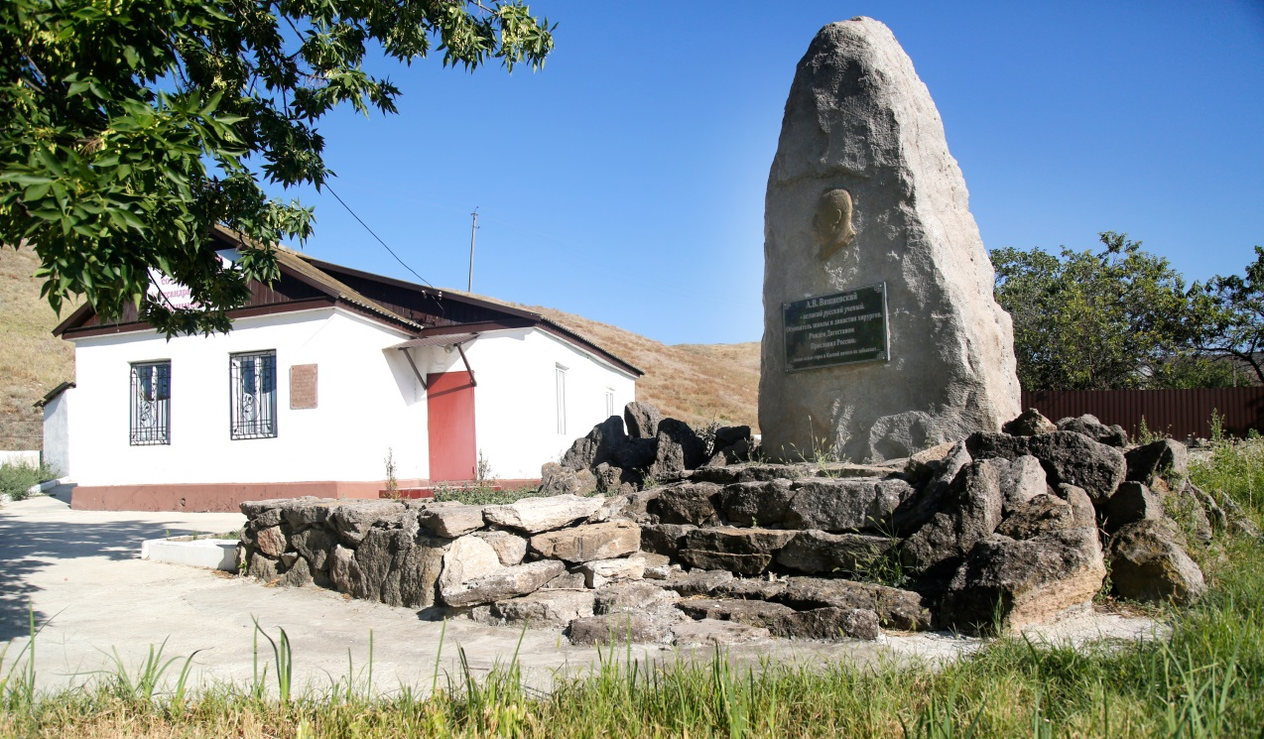
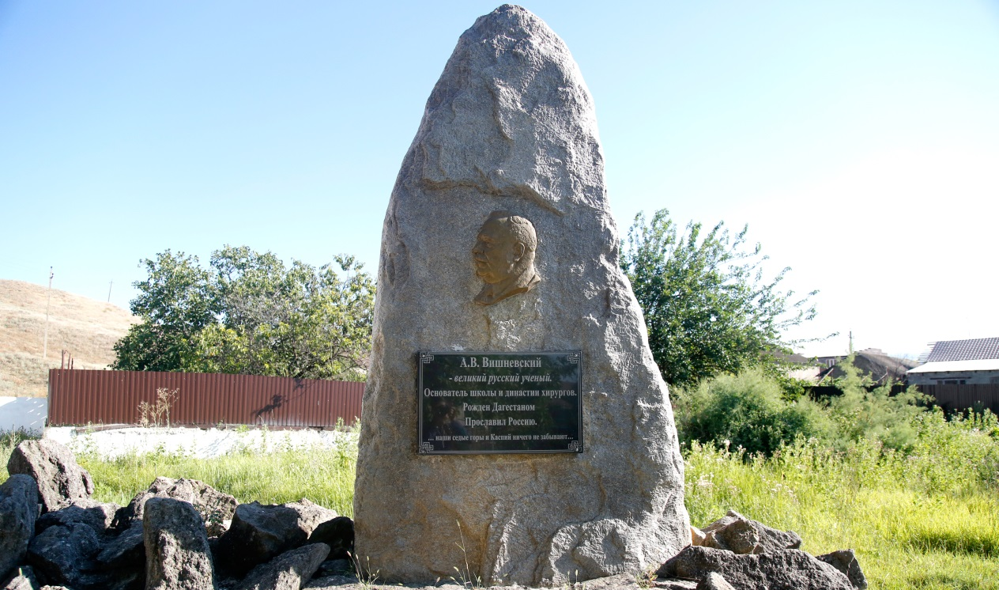
ДОМ-МУЗЕЙ А. ВИШНЕВСКОГО
СЕЛО НИЖНИЙ ЧИРЮРТ. КИЗИЛЮРТОВСКИЙ РАЙОН
ДОМ-МУЗЕЙ АЛЕКСАНДРА ВИШНЕВСКОГО
МЕМОРИАЛЬНАЯ ДОСКА
ЗНАМЕНИТЫЙ ВРАЧ-ХИРУРГ. ЕГО ИССЛЕДОВАНИЯ В РАЗНЫХ ОБЛАСТЯХ ХИРУРГИИ ВНЕСЛИ ОГРОМНЫЙ ВКЛАД В РАЗВИТИЕ ОТЕЧЕСТВЕННОЙ МЕДИЦИНЫ, ОН – СОЗДАТЕЛЬ ЗНАМЕНИТОЙ МАЗИ, КОТОРАЯ И СЕГОДНЯ НЕ ИМЕЕТ АНАЛОГОВ, РАЗРАБОТЧИК САМОГО ИЗВЕСТНОГО МЕТОДА ОБЕЗБОЛИВАНИЯ – МЕСТНОЙ АНЕСТЕЗИИ.
ИМЯ ВИШНЕВСКОГО НОСЯТ УЛИЦЫ В Г. КАЗАНИ, ХАСАВЮРТЕ, КИЗИЛЮРТЕ И ВО МНОГИХ СЕЛАХ КИЗИЛЮРТОВСКОГО РАЙОНА.
ТУРИСТИЧЕСКИЙ И
РЕКРЕАЦИОННЫЙ
ПОТЕНЦИАЛ

Slide 12
01
02
03
04
ИССИ-СУВ
СЕЛО МИАТЛИ. КИЗИЛЮРТОВСКИЙ РАЙОН
ГОРЯЧИЙ И ЦЕЛЕБНЫЙ ИСТОЧНИК ИССИ-СУВ (ОТ. ТЮРК. «ГОРЯЧАЯ ВОДА») КИЗИЛЮРТОВСКОГО РАЙОНА ПОЛЬЗУЕТСЯ
ПОПУЛЯРНОСТЬЮ СРЕДИ ПРИЕЗЖИХ. ЧАСТНОЕ ПРЕДПРИЯТИЕ «БАРАКАТ» ОКАЗЫВАЕТ ПРИМИТИВНЫЕ САНАТОРНЫЕ УСЛУГИ
(ОТДЫХ, ПРОГУЛКИ, ВАННЫ И ПРОЖИВАНИЕ) С РАСЧЕТОМ НА РАСШИРЕНИЕ. ЗАДУМОК МНОГО, В ПЕРСПЕКТИВЕ ЗАПЛАНИРОВАНО СОЗДАНИЕ ОТКРЫТОГО БАССЕЙНА ПО ИТАЛЬЯНСКОМУ ТИПУ ДЛЯ ПРИВЛЕЧЕНИЯ СЮДА ТУРИСТОВ.
ТУРИСТИЧЕСКИЙ И
РЕКРЕАЦИОННЫЙ
ПОТЕНЦИАЛ
ОТДЫХ
ПРОГУЛКИ
ВАННЫ
ПРОЖИВАНИЕ

Slide 13
Река
Сулак
ПО ТЕРРИТОРИИ КИЗИЛЮРТОВСКОГО РАЙОНА ПРОТЕКАЕТ РЕКА СУЛАК, КОТОРАЯ ИЗВЕСТНА ПРЕЖДЕ ВСЕГО СВОЕЙ АРОЧНОЙ ПЛОТИНОЙ, САМОЙ ВЫСОКОЙ В РОССИИ.
ТУРИСТИЧЕСКИЙ И
РЕКРЕАЦИОННЫЙ
ПОТЕНЦИАЛ

Slide 14
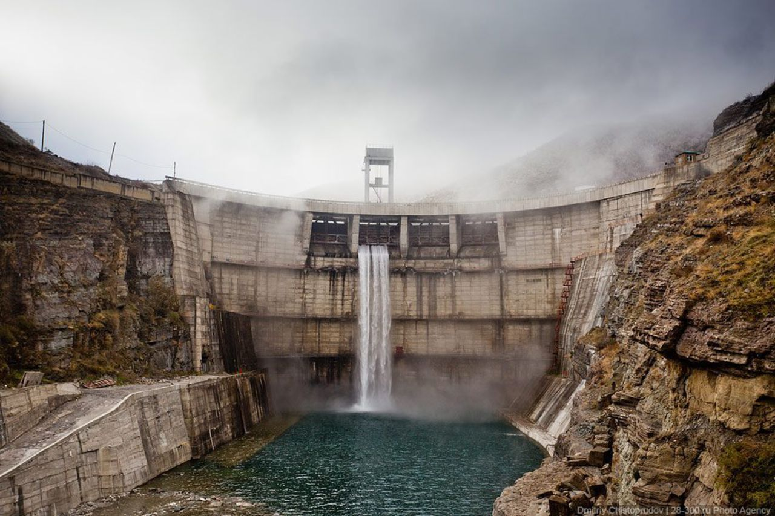
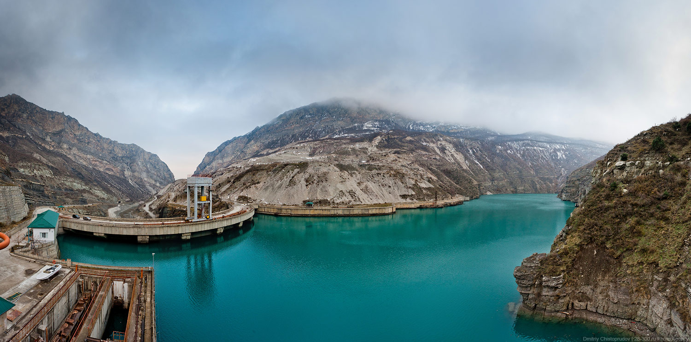
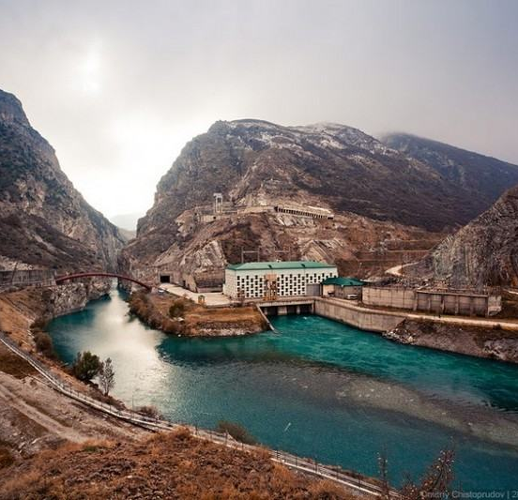
КОМПЛЕКС ГИДРОЭЛЕКТРОСТАНЦИЙ
КОМПЛЕКС ЯВЛЯЕТСЯ НИЖНЕЙ СТУПЕНЬЮ СУЛАКСКОГО КАСКАДА
КОМПЛЕКС ПРЕКРАСНЫХ ГИДРОЭЛЕКТРОСТАНЦИЙ, В КОТОРУЮ ВХОДЯТ: ЧИРЮРТОВСКАЯ ГЭС – 1, ЧИРЮРТОВСКАЯ ГЭС – 2 И ГЕЛЬБАХСКАЯ ГЭС.
ТУРИСТИЧЕСКИЙ И
РЕКРЕАЦИОННЫЙ
ПОТЕНЦИАЛ

Slide 15
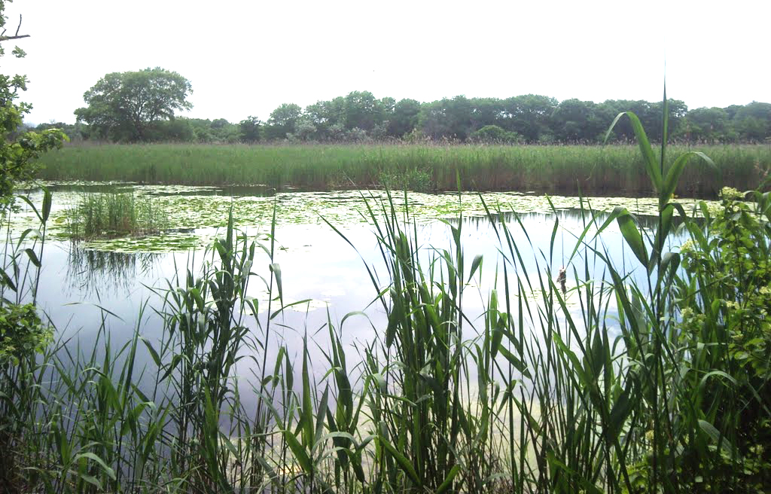
ШАЙТАН-КАЗАК
СЕЛО ЧОНТАУЛ. КИЗИЛЮРТОВСКИЙ РАЙОН
ШАЙТАН-КАЗАК
ОСОБО ОХРАНЯЕМЫЙ ПАМЯТНИК ПРИРОДЫ ОЗЕРО «ШАЙТАН-КАЗАК»
ДОСТОПРИМЕЧАТЕЛЬНОСТЬ, СОЗДАННАЯ САМОЙ ПРИРОДОЙ, НАХОДЯЩАЯСЯ В ПОЙМЕ РЕКИ СУЛАК, НЕДАЛЕКО ОТ СЕЛА ЧОНТАУЛ. ЭТО МЕСТО ПРИВЛЕКАЕТ ТУРИСТОВ БОГАТОЙ ПРИРОДОЙ. ЗДЕСЬ МНОГО РАСТИТЕЛЬНОСТИ – БОЛОТНОЙ, ЛУГОВОЙ И ЛЕСНОЙ. В ОЗЕРЕ ВОДИТСЯ РЫБА, А ЛЕСНОЙ МАССИВ И БОЛОТНЫЕ ЗАРОСЛИ БОГАТЫ ДИЧЬЮ.
ТУРИСТИЧЕСКИЙ И
РЕКРЕАЦИОННЫЙ
ПОТЕНЦИАЛ

Slide 16
ГОСТЕВОЙ ДВОР «ПОЛЕ ЧУДЕС»
СЕЛО НЕЧАЕВКА. КИЗИЛЮРТОВСКИЙ РАЙОН
ГОСТЕВОЙ КОМПЛЕКС, КОТОРЫЙ ВКЛЮЧАЕТ В СЕБЯ РЕСТОРАН, КОТТЕДЖИ, БАНЮ. С МЕСТОМ ДЛЯ РЫБАЛКИ ТАКЖЕ ПРОБЛЕМ НЕ ВОЗНИКАЕТ.
ПОД ОТКРЫТЫМ НЕБОМ В ЛЕСНОМ МАССИВЕ УСТАНОВЛЕНЫ СТОЛЫ, ОФОРМЛЕНА СЦЕНА, ОРГАНИЗОВАНЫ ДЕТСКИЕ БАТУТЫ. МОЖНО ПРАЗДНОВАТЬ ЮБИЛЕИ, ОТДОХНУТЬ В СЕМЕЙНОМ КРУГУ ИЛИ С ДРУЗЬЯМИ.
Business
startup
ТУРИСТИЧЕСКИЙ И
РЕКРЕАЦИОННЫЙ
ПОТЕНЦИАЛ

Slide 17
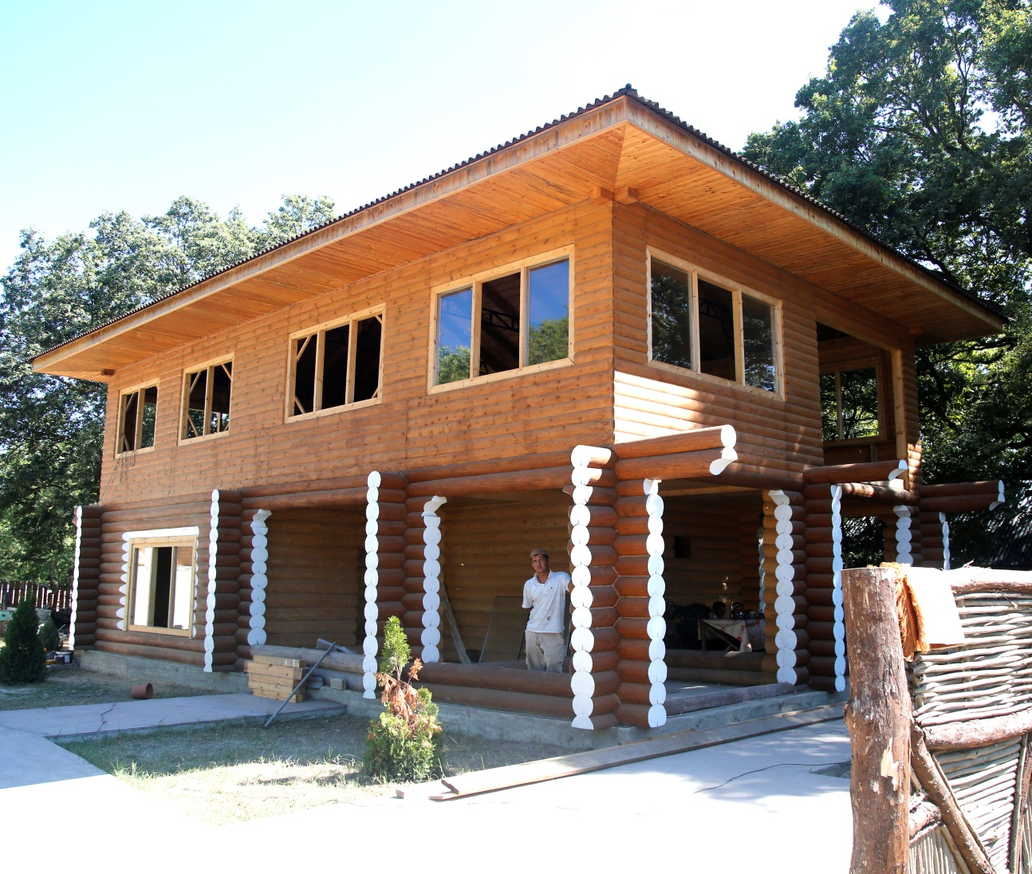
КОТТЕДЖИ И БАНЯ
СЦЕНА.
ДЕТСКИЙ БАТУТ
Creative Business
ЗАЛ ТОРЖЕСТВ
РЕСТОРАН
ТУРИСТИЧЕСКИЙ И
РЕКРЕАЦИОННЫЙ
ПОТЕНЦИАЛ

Slide 18
Однако в Кизилюртовском районе туристический потенциал используется далеко не в полной мере.
При наличии большого количества рекреационных ресурсов, в том числе уникальных,
развитие туризма ограничено по ряду причин, а именно:
Слабо развита туристская инфраструктура, слабо используется имеющееся культурное, историческое и природное наследие.
1
ТУРИСТИЧЕСКАЯ ИНФРАСТРУКТУРА
Ряд уникальных природных ресурсов, которые можно было бы использовать для отдыха и оздоровления гостей, не задействован или задействован в ограниченном объеме. (горячие и целебные источники)
ОГРАНИЧЕННОЕ ИСПОЛЬЗОВАНИЕ
2
Отсутствуют в достаточном количестве места проживания (гостиница, гостевой дом,
кемпинг и т.д.), точки питания и сервисного обслуживания, отвечающих современным требованиям, квалифицированный персонал.
3
НИЗКИЙ СЕРВИС УСЛУГ
ТУРИСТИЧЕСКИЙ И
РЕКРЕАЦИОННЫЙ
ПОТЕНЦИАЛ

Slide 19
Нуждаются в реконструкции, ремонте и оборудовании объекты экологического туризма, заповедники, ряд культурно-исторических объектов, расположенных на территории района
РЕКОНСТРУКЦИЯ ОБЪЕКТОВ ТУРИЗМА
4
Отсутствует системный подход к развитию туристической отрасли, не разработана информационная политика по привлечению внимания к уникальным объектам и ресурсам территории.
5
ОТСУТСТВИЕ ИНФОРМАЦИОННОЙ ПОЛИТИКИ
Отсутствует туристический имидж Кизилюртовского района, туристические продукты района малоизвестны и недостаточно популярны на рынке туристских услуг республики.
ОТСУТСТВИЕ ТУРИСТИЧЕСКОГО ИМИДЖА
6
ТУРИСТИЧЕСКИЙ И
РЕКРЕАЦИОННЫЙ
ПОТЕНЦИАЛ

Slide 20
ПЕРСПЕКТИВЫ РАЗВИТИЯ ТУРИЗМА
КИЗИЛЮРТОВСКОГО РАЙОНА
Строительство базы отдыха «Царские бани» в с. Кироваул
Развитие сельского туризма
Создание интерактивной
карты планирования
туристических маршрутов,
виртуальных объектов показа
Установка наружной рекламы и информационных стендов – билбордов.
Разработка и внедрение туристических маршрутов с учетом вводимых объектов показа.
Создание условий для
размещения туристов
на источнике Исси-Сув в
с. Нижний-Чирюрт в летнее время.
ТУРИСТИЧЕСКИЙ И
РЕКРЕАЦИОННЫЙ
ПОТЕНЦИАЛ

Slide 21
КОНТАКТЫ
Адрес
Республика Дагестан,
г. Кизилюрт, ул. Гагарина 52 "А"
Телефон
+7 (87234) 2-21-14
info@mr-kizilyurt.ru
АДМИНИСТРАЦИЯ МР «КИЗИЛЮРТОВСКИЙ РАЙОН»
ТУРИСТИЧЕСКИЙ И
РЕКРЕАЦИОННЫЙ
ПОТЕНЦИАЛ

Slide 22
ДОБРО ПОЖАЛОВАТЬ В КИЗИЛЮРТОВСКИЙ РАЙОН
ТУРИСТИЧЕСКИЙ И
РЕКРЕАЦИОННЫЙ
ПОТЕНЦИАЛ

